Slide 1
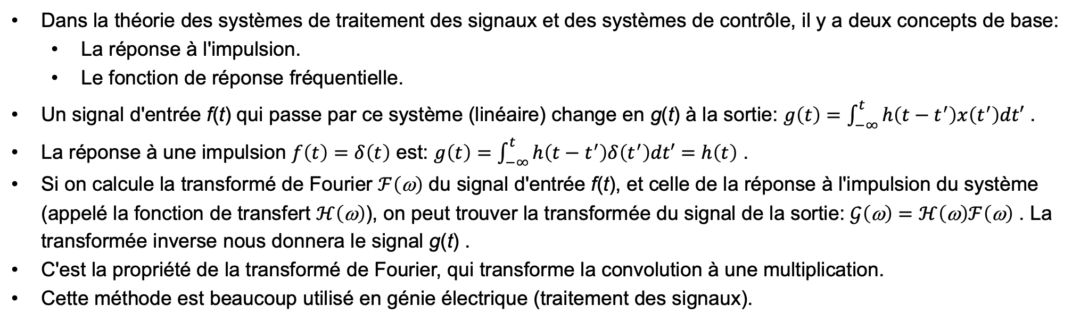
Bonus: La fonction de transfert et la réponse à une impulsion
Dans la théorie des systèmes de traitement des signaux et des systèmes de contrôle, il y a deux concepts de base:
La réponse à l'impulsion.
Le fonction de réponse fréquentielle.
Un signal d'entrée f(t) qui passe par ce système (linéaire) change en g(t) à la sortie: $g\left(t\right)=\int_{−∞}^{t}{h\left(t−t^{′}\right)x\left(t^{′}\right)dt′}$ .
La réponse à une impulsion $f\left(t\right)=δ\left(t\right)$ est: $g\left(t\right)=\int_{−∞}^{t}{h\left(t−t^{′}\right)δ\left(t^{′}\right)dt′}=h\left(t\right)$ .
Si on calcule la transformé de Fourier $ℱ\left(\text{w}\right)$ du signal d'entrée f(t), et celle de la réponse à l'impulsion du système (appelé la fonction de transfert $ℋ\left(\text{w}\right)$), on peut trouver la transformée du signal de la sortie: $𝒢\left(\text{w}\right)=ℋ\left(\text{w}\right)ℱ\left(\text{w}\right)$ . La transformée inverse nous donnera le signal g(t) .
C'est la propriété de la transformé de Fourier, qui transforme la convolution à une multiplication.
Cette méthode est beaucoup utilisé en génie électrique (traitement des signaux).
Réponse en fonction de t
Réponse en fonction de ω
G(ω)
f(t)
g(t)
F(ω)
Traitement par un système linéaire
Traitement par un système linéaire
t
t
ω
ω

Slide 2
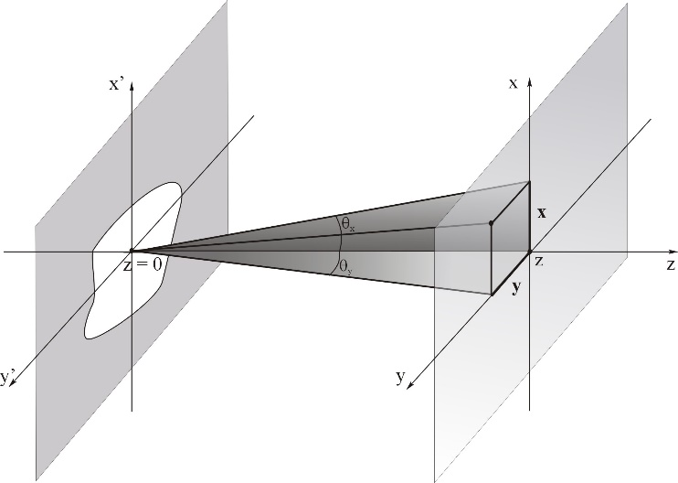
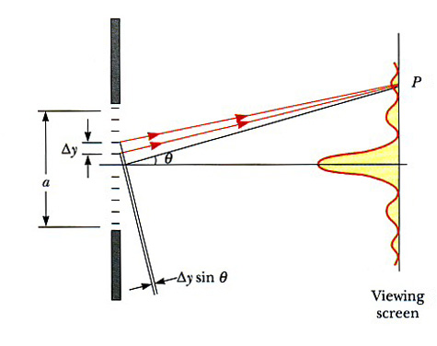
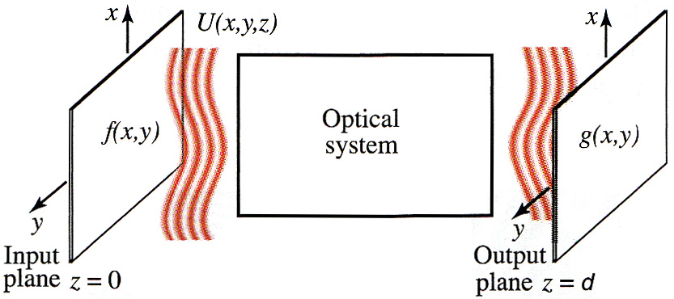
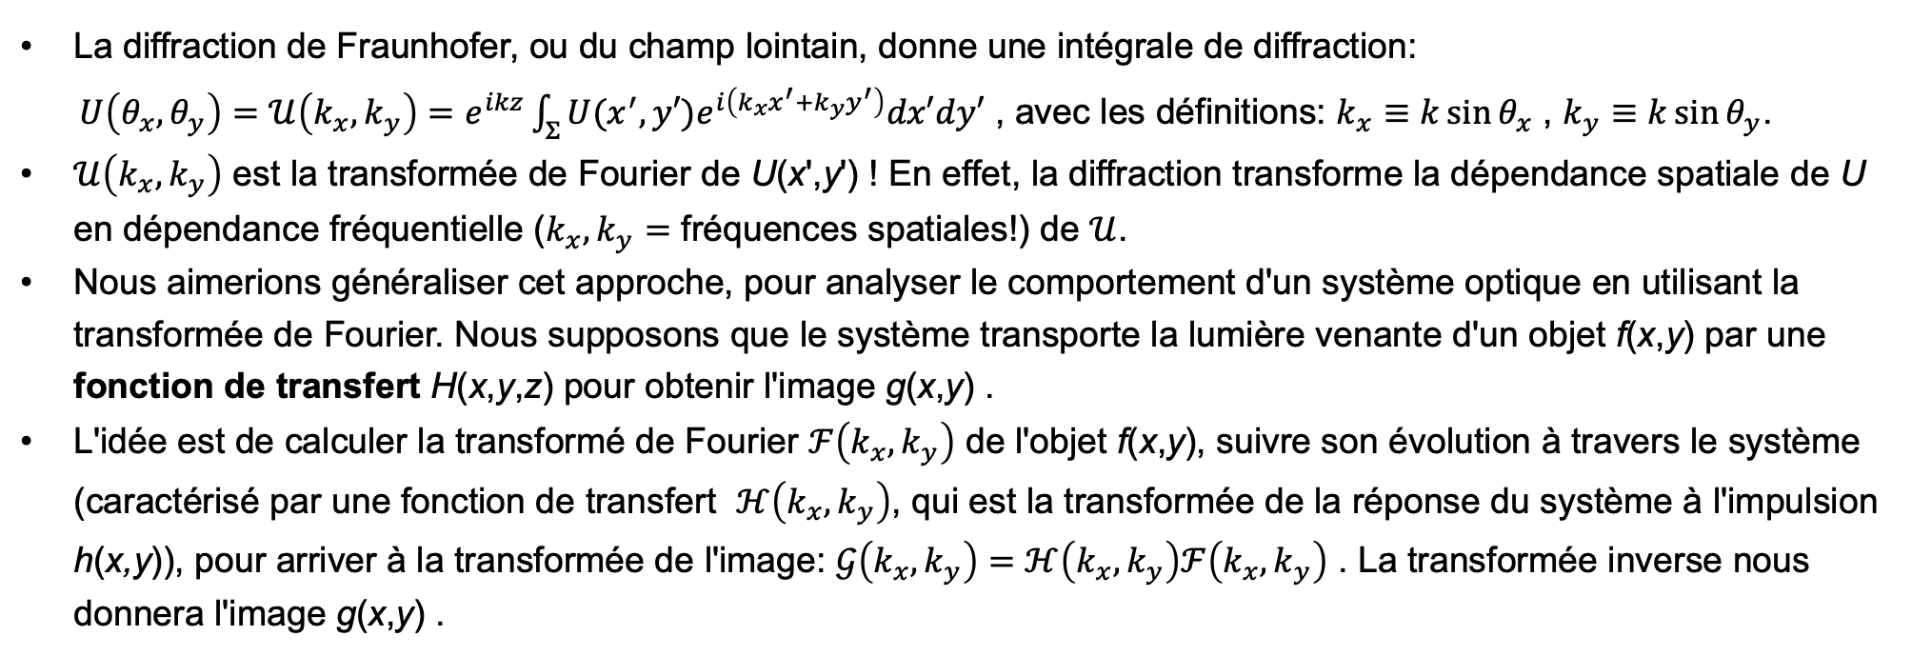
Bonus: L'optique de Fourier
La diffraction de Fraunhofer, ou du champ lointain, donne une intégrale de diffraction:
$U\left(θ_{x},θ_{y}\right)=𝒰\left(k_{x},k_{y}\right)=e^{ikz}\int_{Σ}^{ }{U(x^{′},y′)e^{i\left({k_{x}x}^{′}+{k_{y}y}^{′}\right)}dx′dy′}$ , avec les définitions: $k_{x}≡k\sin{θ_{x}}$ , $k_{y}≡k\sin{θ_{y}}$.
$𝒰\left(k_{x},k_{y}\right)$ est la transformée de Fourier de U(x',y') ! En effet, la diffraction transforme la dépendance spatiale de U en dépendance fréquentielle ($k_{x},k_{y}=$ fréquences spatiales!) de $𝒰$.
Nous aimerions généraliser cet approche, pour analyser le comportement d'un système optique en utilisant la transformée de Fourier. Nous supposons que le système transporte la lumière venante d'un objet f(x,y) par une fonction de transfert H(x,y,z) pour obtenir l'image g(x,y) .
L'idée est de calculer la transformé de Fourier $ℱ\left(k_{x},k_{y}\right)$ de l'objet f(x,y), suivre son évolution à travers le système (caractérisé par une fonction de transfert $ℋ\left(k_{x},k_{y}\right)$, qui est la transformée de la réponse du système à l'impulsion h(x,y)), pour arriver à la transformée de l'image: $𝒢\left(k_{x},k_{y}\right)=ℋ\left(k_{x},k_{y}\right)ℱ\left(k_{x},k_{y}\right)$ . La transformée inverse nous donnera l'image g(x,y) .
f

Slide 3
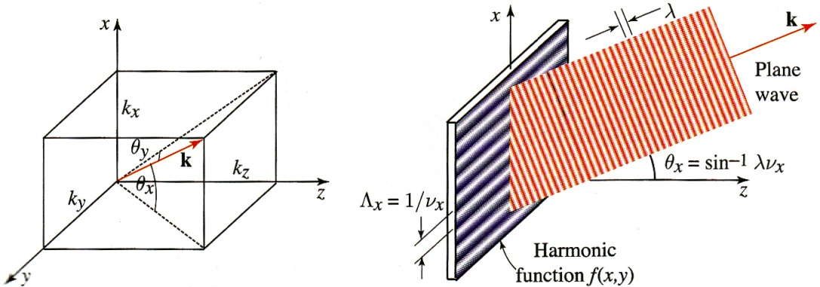
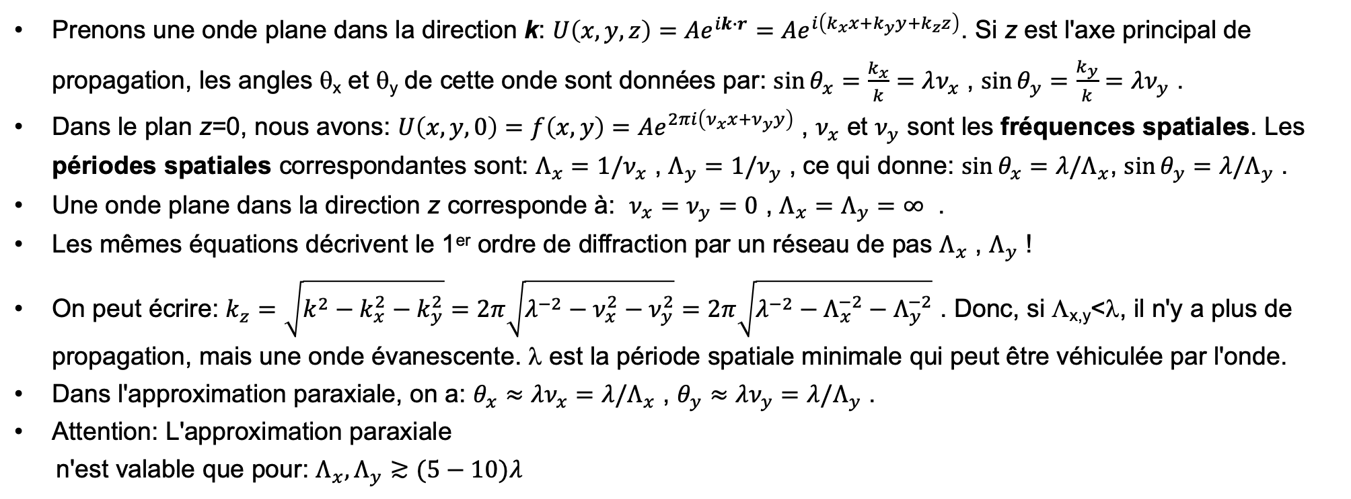
Bonus: Le lien entre fréquence spatiale et direction de propagation
Prenons une onde plane dans la direction k: $U\left(x,y,z\right)=Ae^{ik∙r}=Ae^{i\left(k_{x}x+k_{y}y+k_{z}z\right)}$. Si z est l'axe principal de propagation, les angles θ_{x} et θ_{y} de cette onde sont données par: $\sin{θ_{x}}=\frac{k_{x}}{k}=λν_{x}$ , $\sin{θ_{y}}=\frac{k_{y}}{k}=λν_{y}$ .
Dans le plan z=0, nous avons: $U\left(x,y,0\right)=f\left(x,y\right)=Ae^{2πi\left(ν_{x}x+ν_{y}y\right)}$ , $ν_{x}$ et $ν_{y}$ sont les fréquences spatiales. Les périodes spatiales correspondantes sont: $Λ_{x}=1/ν_{x}$ , $Λ_{y}=1/ν_{y}$ , ce qui donne: $\sin{θ_{x}}=λ/Λ_{x}$, $\sin{θ_{y}}=λ/Λ_{y}$ .
Une onde plane dans la direction z corresponde à: $ν_{x}=ν_{y}=0$ , $Λ_{x}=Λ_{y}=∞$ .
Les mêmes équations décrivent le 1er ordre de diffraction par un réseau de pas $Λ_{x}$ , $Λ_{y}$ !
On peut écrire: $k_{z}=\sqrt{k_{ }^{2}−k_{x}^{2}−k_{y}^{2}}=2π\sqrt{λ_{ }^{−2}−ν_{x}^{2}−ν_{y}^{2}}=2π\sqrt{λ_{ }^{−2}−Λ_{x}^{−2}−Λ_{y}^{−2}}$ . Donc, si Λ_{x,y}<λ, il n'y a plus de propagation, mais une onde évanescente. λ est la période spatiale minimale qui peut être véhiculée par l'onde.
Dans l'approximation paraxiale, on a: $θ_{x}≈λν_{x}=λ/Λ_{x}$ , $θ_{y}≈λν_{y}=λ/Λ_{y}$ .
Attention: L'approximation paraxiale
n'est valable que pour: $Λ_{x},Λ_{y}≳(5−10)λ$

Slide 4
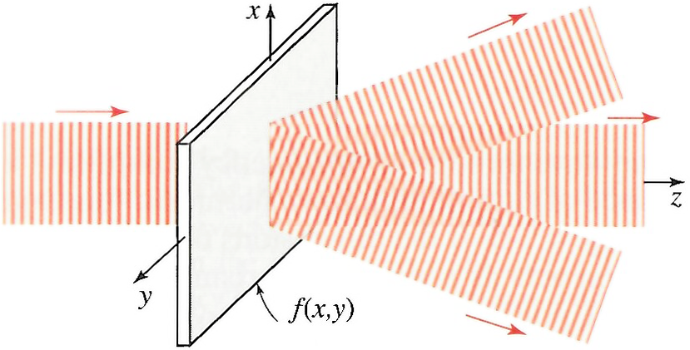
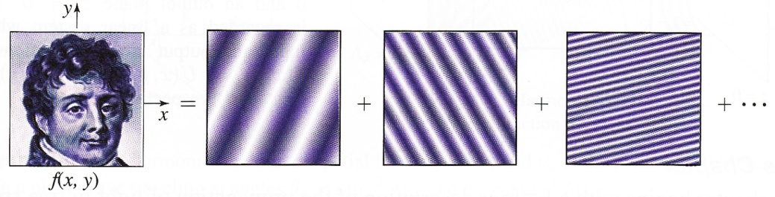
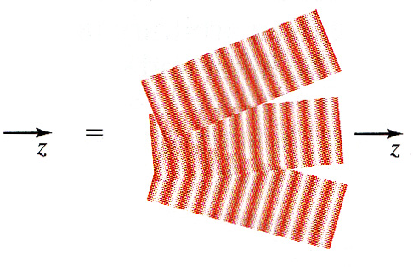
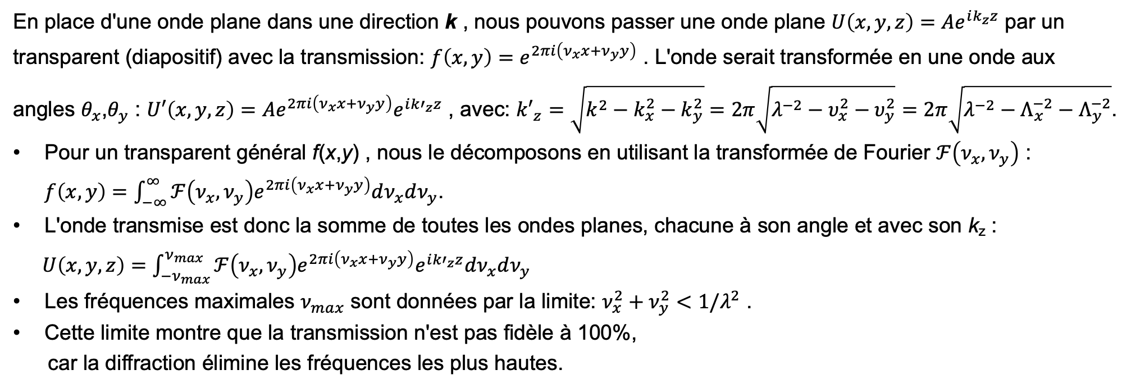
Bonus: La décomposition en fréquences spatiales
En place d'une onde plane dans une direction k , nous pouvons passer une onde plane $U\left(x,y,z\right)=Ae^{ik_{z}z}$ par un transparent (diapositif) avec la transmission: $f\left(x,y\right)=e^{2πi\left(ν_{x}x+ν_{y}y\right)}$ . L'onde serait transformée en une onde aux angles $θ_{x}$,$θ_{y}$ : $U′\left(x,y,z\right)=Ae^{2πi\left(ν_{x}x+ν_{y}y\right)}e^{i{k′}_{z}z}$ , avec: ${k′}_{z}=\sqrt{k_{ }^{2}−k_{x}^{2}−k_{y}^{2}}=2π\sqrt{λ_{ }^{−2}−υ_{x}^{2}−υ_{y}^{2}}=2π\sqrt{λ_{ }^{−2}−Λ_{x}^{−2}−Λ_{y}^{−2}}$.
Pour un transparent général f(x,y) , nous le décomposons en utilisant la transformée de Fourier $ℱ\left(ν_{x},ν_{y}\right)$ : $f\left(x,y\right)=\int_{−∞}^{∞}{ℱ\left(ν_{x},ν_{y}\right)e^{2πi\left(ν_{x}x+ν_{y}y\right)}dν_{x}dν_{y}}$.
L'onde transmise est donc la somme de toutes les ondes planes, chacune à son angle et avec son k_{z} :
$U\left(x,y,z\right)=\int_{−ν_{max}}^{ν_{max}}{ℱ\left(ν_{x},ν_{y}\right)e^{2πi\left(ν_{x}x+ν_{y}y\right)}e^{i{k′}_{z}z}dν_{x}dν_{y}}$
Les fréquences maximales $ν_{max}$ sont données par la limite: $ν_{x}^{2}+ν_{y}^{2}<1/λ^{2}$ .
Cette limite montre que la transmission n'est pas fidèle à 100%,
car la diffraction élimine les fréquences les plus hautes.

Slide 5
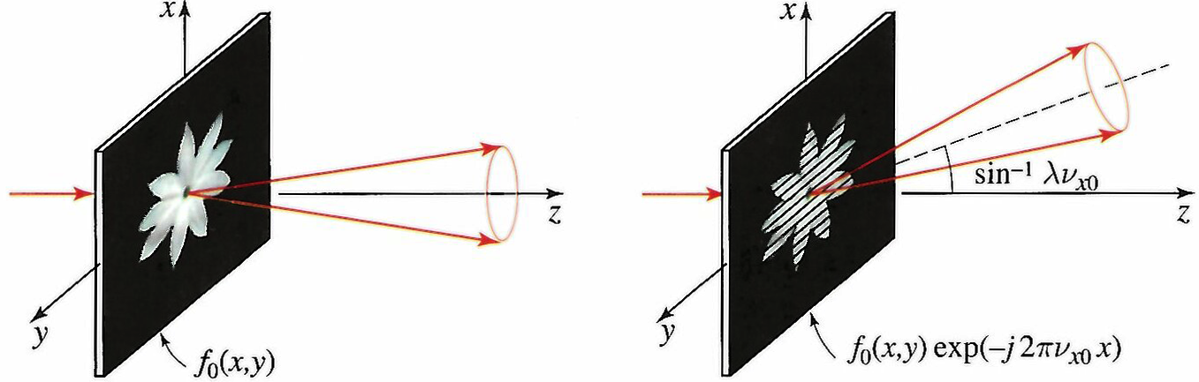
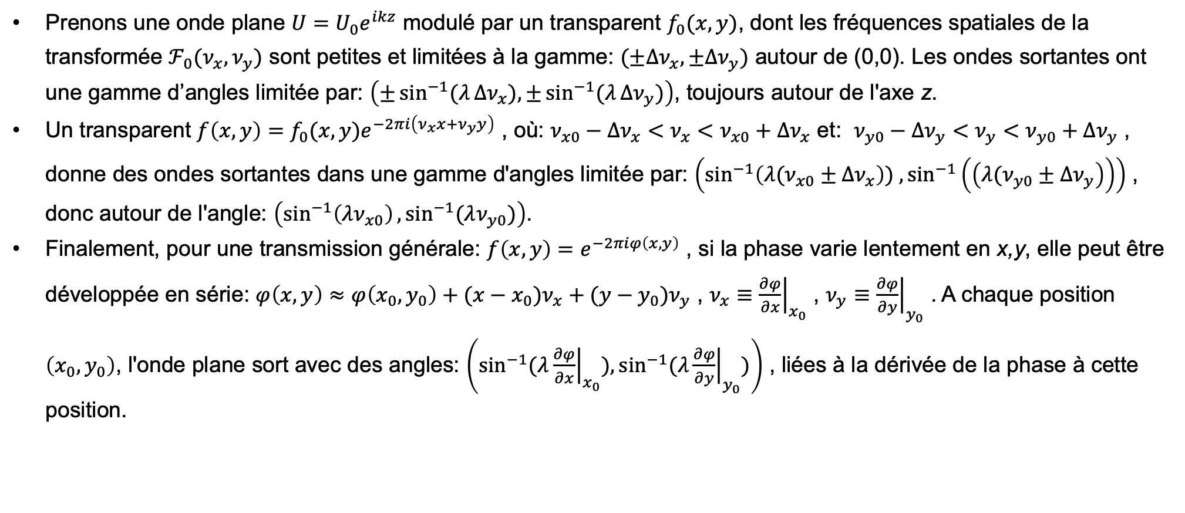
Bonus: Modulation par un transparent – lien entre fréquence et angle
Prenons une onde plane ${U=U_{0}^{ }e}^{ikz}$ modulé par un transparent $f_{0}(x,y)$, dont les fréquences spatiales de la transformée $ℱ_{0}(ν_{x},ν_{y})$ sont petites et limitées à la gamme: $(±∆ν_{x},{±∆ν}_{y})$ autour de (0,0). Les ondes sortantes ont une gamme d’angles limitée par: $\left(±\sin^{−1}{(λ}∆ν_{x}),±\sin^{−1}{(λ}∆ν_{y})\right)$, toujours autour de l'axe z.
Un transparent $f\left(x,y\right)=f_{0}(x,y)e^{−2πi\left(ν_{x}x+ν_{y}y\right)}$ , où: $ν_{x0}−∆ν_{x}<ν_{x}<ν_{x0}+∆ν_{x}$ et: $ν_{y0}−∆ν_{y}<ν_{y}<ν_{y0}+∆ν_{y}$ , donne des ondes sortantes dans une gamme d'angles limitée par: $\left(\sin^{−1}\left(λ(ν_{x0}±∆ν_{x}\right)) , \sin^{−1}\left(\left(λ(ν_{y0}±∆ν_{y}\right)\right)\right)$ , donc autour de l'angle: $\left(\sin^{−1}\left(λν_{x0}\right), \sin^{−1}{(λν_{y0})}\right)$.
Finalement, pour une transmission générale: $f\left(x,y\right)=e^{−2πiφ\left(x,y\right)}$ , si la phase varie lentement en x,y, elle peut être développée en série: $φ\left(x,y\right)≈φ\left(x_{0},y_{0}\right)+{(x−x}_{0})ν_{x}+{(y−y}_{0})ν_{y}$ , $ν_{x}≡{\left.\frac{∂φ}{∂x}\right|}_{x_{0}}$ , $ν_{y}≡{\left.\frac{∂φ}{∂y}\right|}_{y_{0}}$ . A chaque position $\left(x_{0},y_{0}\right)$, l'onde plane sort avec des angles: $\left(\sin^{−1}{(λ}{\left.\frac{∂φ}{∂x}\right|}_{x_{0}}), \sin^{−1}{(λ}{\left.\frac{∂φ}{∂y}\right|}_{y_{0}})\right)$ , liées à la dérivée de la phase à cette position.

Slide 6
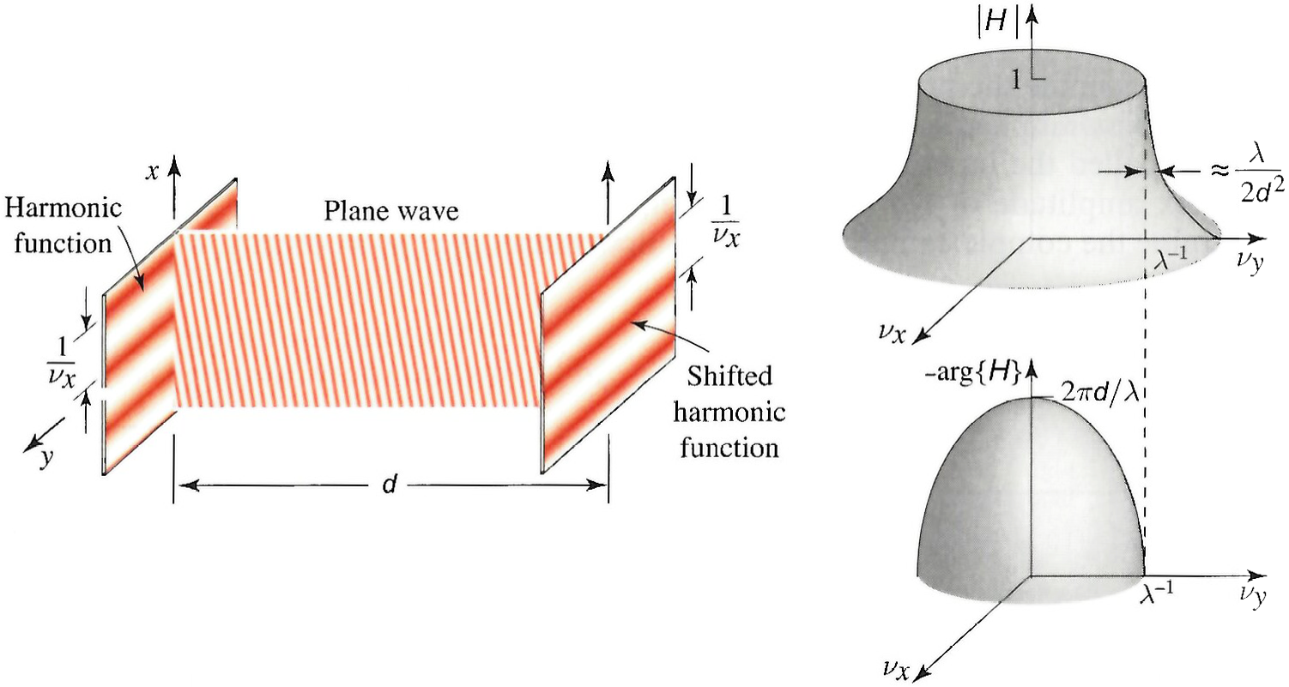
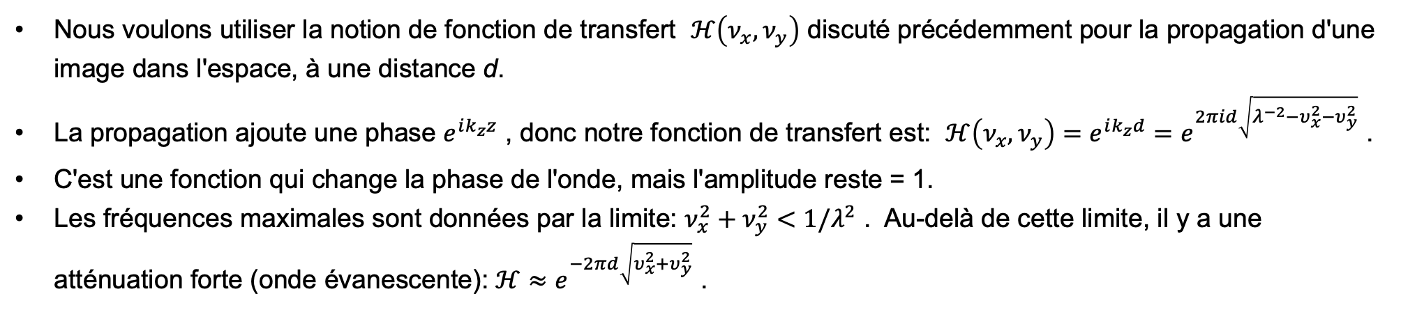

Bonus: La propagation des fréquences spatiales dans l'espace
Nous voulons utiliser la notion de fonction de transfert $ℋ\left(ν_{x},ν_{y}\right)$ discuté précédemment pour la propagation d'une image dans l'espace, à une distance d.
La propagation ajoute une phase $e^{ik_{z}z}$ , donc notre fonction de transfert est: $ℋ\left(ν_{x},ν_{y}\right)=e^{ik_{z}d}=e^{2πid\sqrt{λ_{ }^{−2}−υ_{x}^{2}−υ_{y}^{2}}}$ .
C'est une fonction qui change la phase de l'onde, mais l'amplitude reste = 1.
Les fréquences maximales sont données par la limite: $ν_{x}^{2}+ν_{y}^{2}<1/λ^{2}$ . Au-delà de cette limite, il y a une atténuation forte (onde évanescente): $ℋ≈e^{−2πd\sqrt{υ_{x}^{2}+υ_{y}^{2}}}$ .
La fonction de transfert $ℋ\left(ν_{x},ν_{y}\right)$:

Slide 7
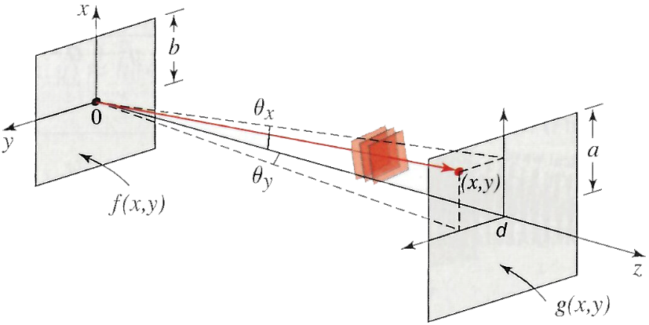
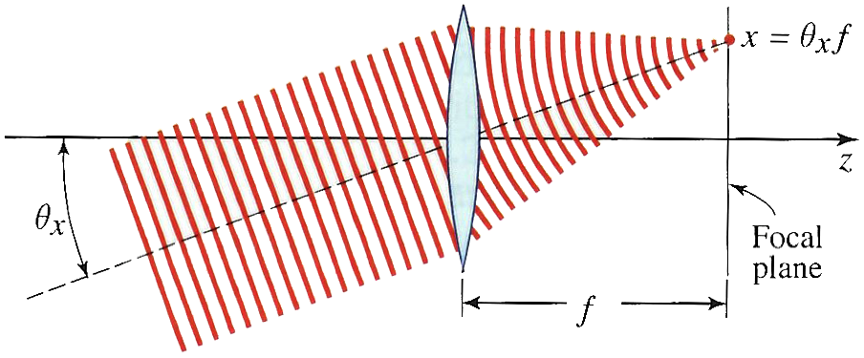
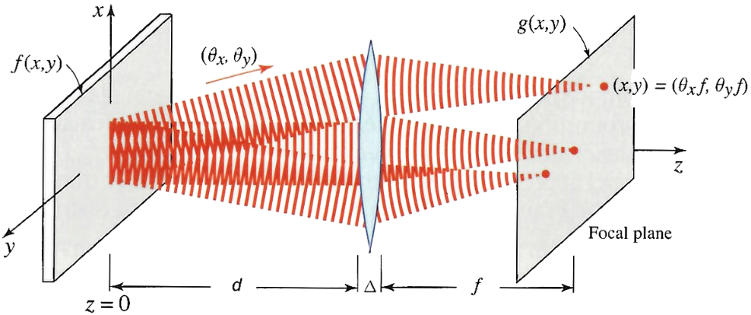
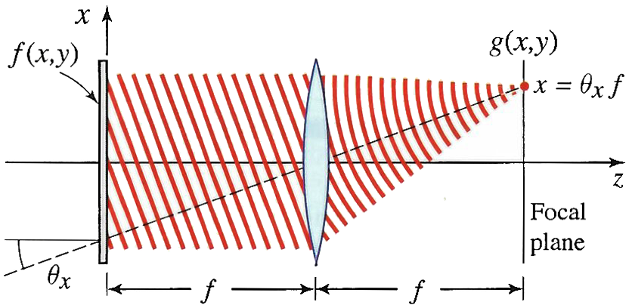
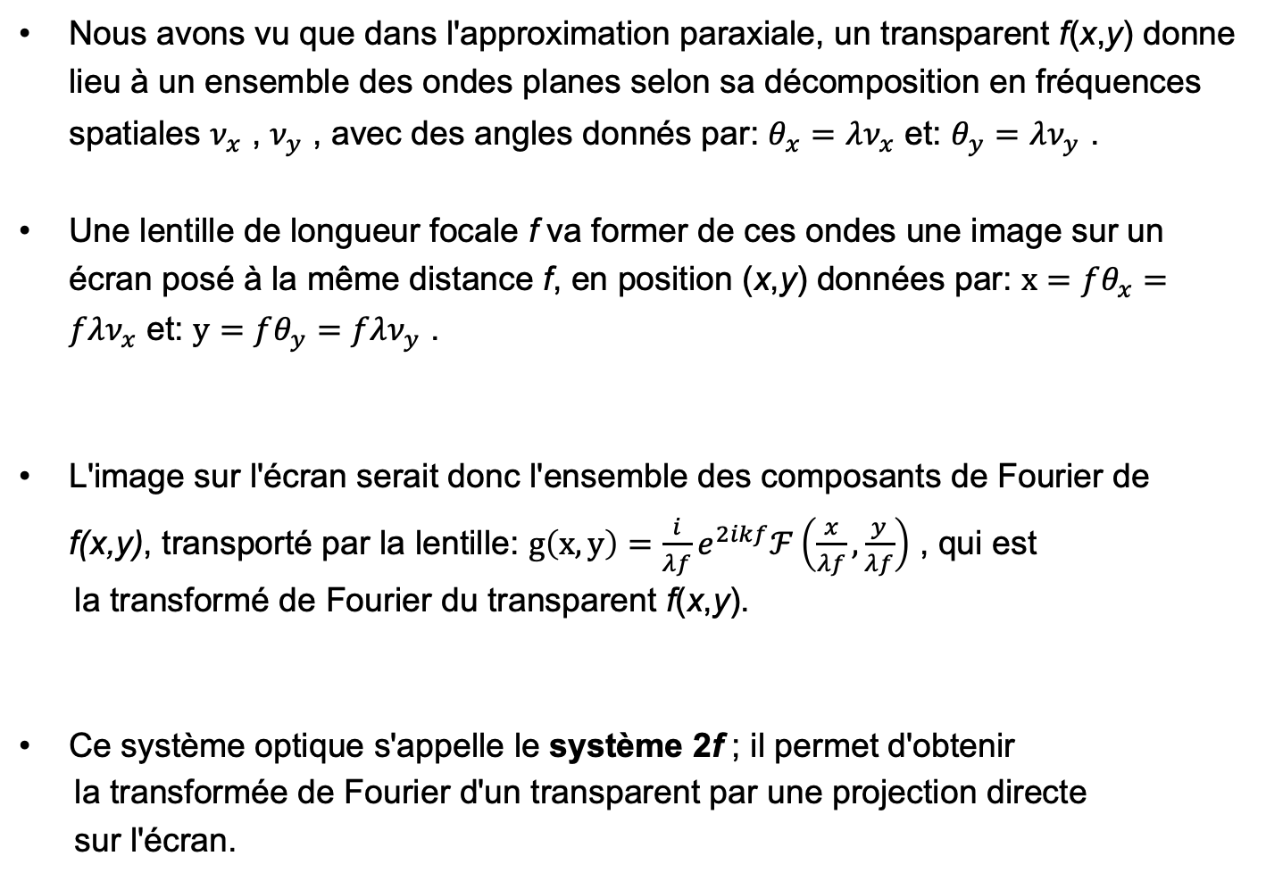
Bonus: La transformée de Fourier par une lentille
Nous avons vu que dans l'approximation paraxiale, un transparent f(x,y) donne lieu à un ensemble des ondes planes selon sa décomposition en fréquences spatiales $ν_{x}$ , $ν_{y}$ , avec des angles donnés par: $θ_{x}=λν_{x}$ et: $θ_{y}=λν_{y}$ .
Une lentille de longueur focale f va former de ces ondes une image sur un écran posé à la même distance f, en position (x,y) données par: $x=fθ_{x}=fλν_{x}$ et: $y=fθ_{y}=fλν_{y}$ .
L'image sur l'écran serait donc l'ensemble des composants de Fourier de f(x,y), transporté par la lentille: $g\left(x,y\right)=\frac{i}{λf}e^{2ikf}ℱ\left(\frac{x}{λf},\frac{y}{λf}\right)$ , qui est
la transformé de Fourier du transparent f(x,y).
Ce système optique s'appelle le système 2f ; il permet d'obtenir
la transformée de Fourier d'un transparent par une projection directe
sur l'écran.

Slide 8
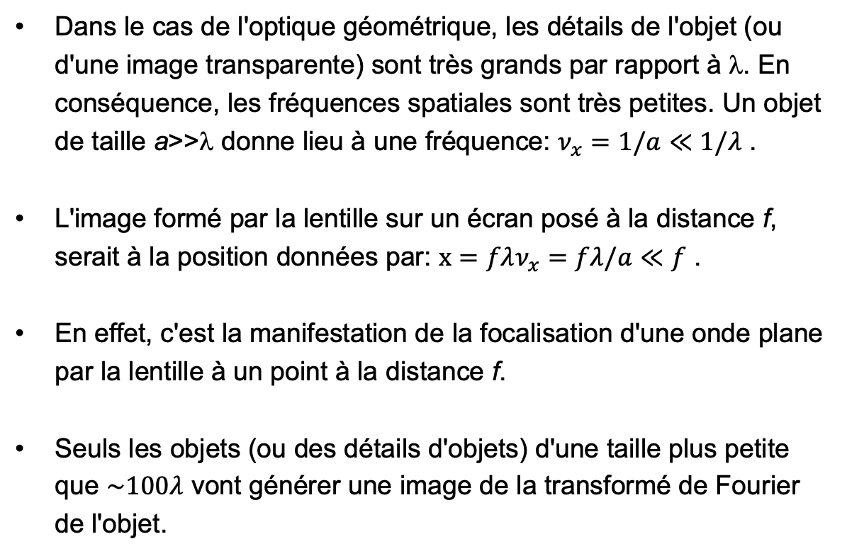
Bonus: La limite de l'optique géométrique
Dans le cas de l'optique géométrique, les détails de l'objet (ou d'une image transparente) sont très grands par rapport à λ. En conséquence, les fréquences spatiales sont très petites. Un objet de taille a>>λ donne lieu à une fréquence: $ν_{x}=1/a≪1/λ$ .
L'image formé par la lentille sur un écran posé à la distance f, serait à la position données par: $x=fλν_{x}=fλ/a≪f$ .
En effet, c'est la manifestation de la focalisation d'une onde plane par la lentille à un point à la distance f.
Seuls les objets (ou des détails d'objets) d'une taille plus petite que $\sim 100λ$ vont générer une image de la transformé de Fourier de l'objet.
Onde plane
d₀
δd
l
R
f
F

Slide 9
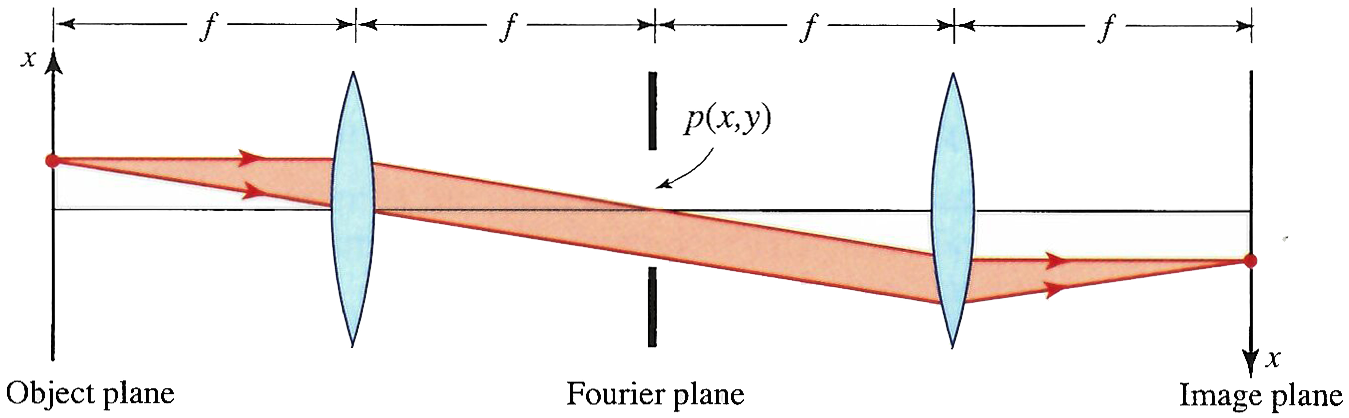
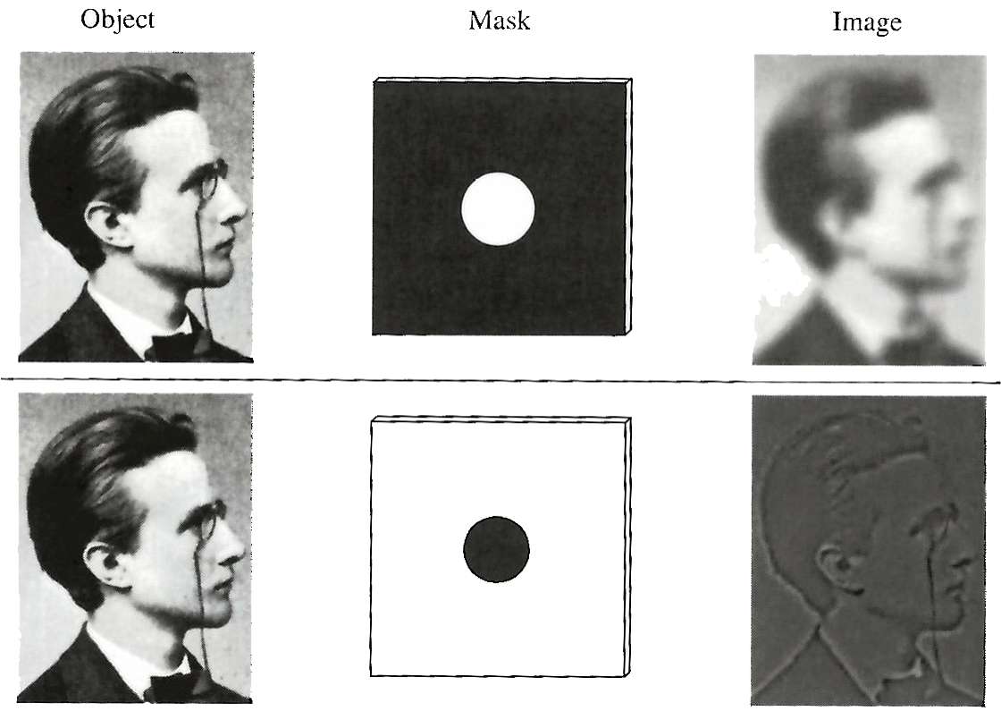
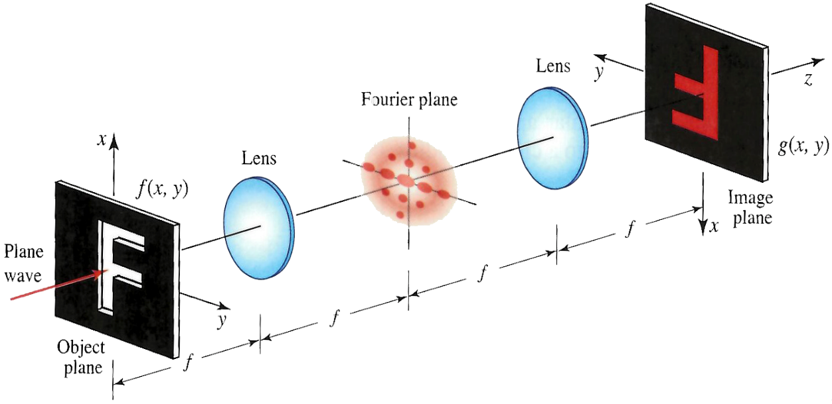
Bonus: La double transformée de Fourier; filtrage
En enchaînant deux systèmes 2f, on arrive au système 4f . Ce système produit la transformée de Fourier par une lentille, puis la transformée inverse par une deuxième lentille.
Si on met un transparent ou un autre obstacle dans le plan entre les lentilles (plan de Fourier), on peut filtrer les fréquences spatiales de l'objet. Un exemple simple serait un trou circulaire (filtre passe-bas) ou un cercle opaque (filtre passe-haut).

Slide 10
Bonus: Application: filtre spatial
Un faisceau laser (profil Gaussien) qui passe dans un environnement "sale" (poussière, turbulence) accumule du bruit dû aux diffusions.
La transformée de Fourier contient le composant initial (Gaussien) plus des fréquences spatiales plus grandes du bruit.
Si on passe le faisceau par un filtre spatial avec un trou de diamètre D=λf/a (a=rayon du Gaussien, où I=I₀e⁻²), le faisceau ne perdra que 1% de son intensité.
Par contre, les fréquences du bruit ne passent pas.
Le résultat: On récupère le profil Gaussien sans le bruit.
C'est le filtrage spatial du faisceau. Il peut aussi servir à éliminer d'autres modes du laser (du type Gauss-Hermite) qui coexistent parfois avec le mode Gaussien TEM₀₀.
https://www.newport.com/n/spatial-filters

Slide 11
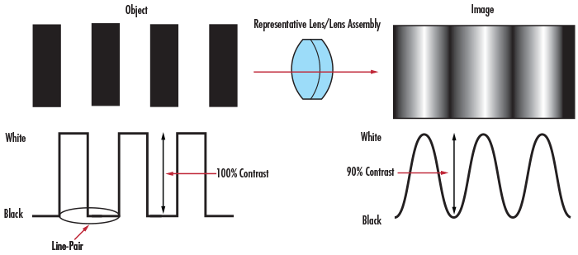
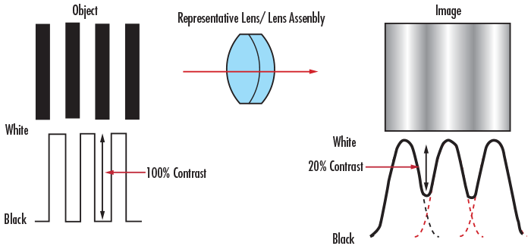
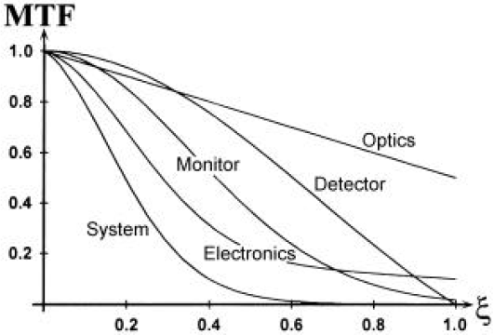
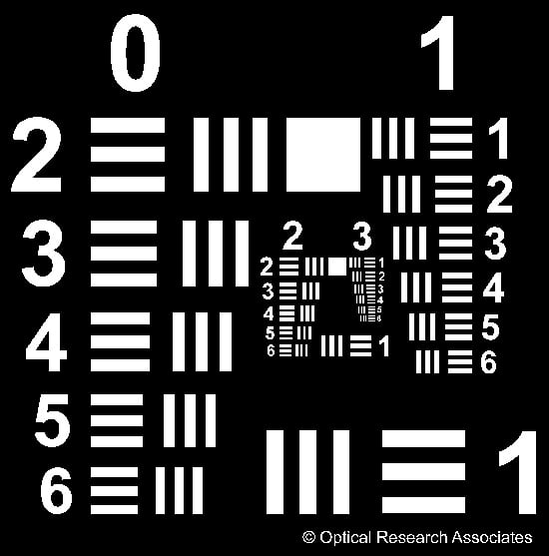
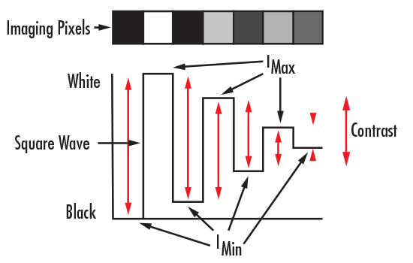
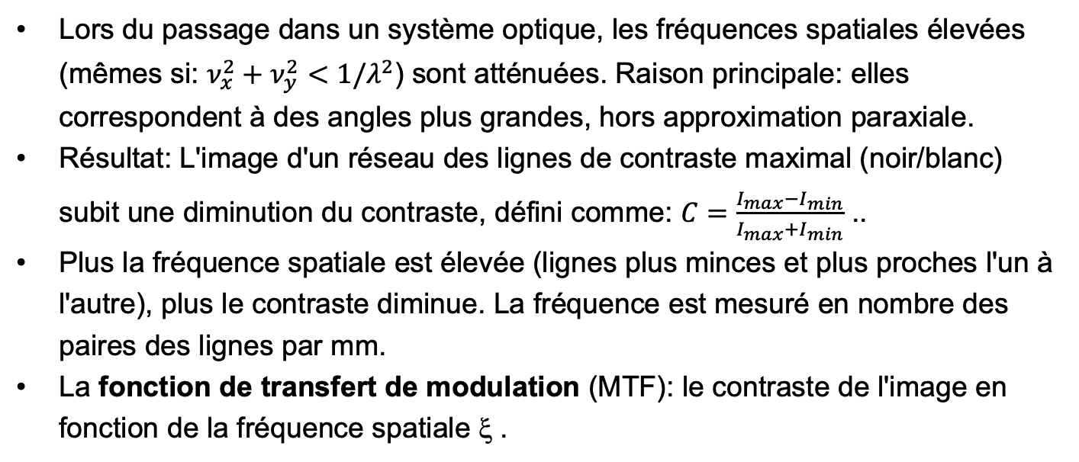
Bonus: La fonction de transfert de modulation (MTF)
Lors du passage dans un système optique, les fréquences spatiales élevées (mêmes si: $ν_{x}^{2}+ν_{y}^{2}<1/λ^{2}$) sont atténuées. Raison principale: elles correspondent à des angles plus grandes, hors approximation paraxiale.
Résultat: L'image d'un réseau des lignes de contraste maximal (noir/blanc) subit une diminution du contraste, défini comme: $C=\frac{I_{max}−I_{min}}{I_{max}+I_{min}}$ ..
Plus la fréquence spatiale est élevée (lignes plus minces et plus proches l'un à l'autre), plus le contraste diminue. La fréquence est mesuré en nombre des paires des lignes par mm.
La fonction de transfert de modulation (MTF): le contraste de l'image en fonction de la fréquence spatiale ξ .
Image standard pour caractériser le MTF des systèmes optiques
ν/ν_{c}
https://spie.org/samples/TT52.pdf
https://www.edmundoptics.com/knowledge-center/application-notes/optics/introduction-to-modulation-transfer-function/

